Slide 1

Современные практики психологической и социальной адаптации авиационного персонала как инструмент управления безопасностью полетов
Верба О.Ю., д.м.н. – вице-президент Ассоциации врачей авиационной медицины

Slide 2
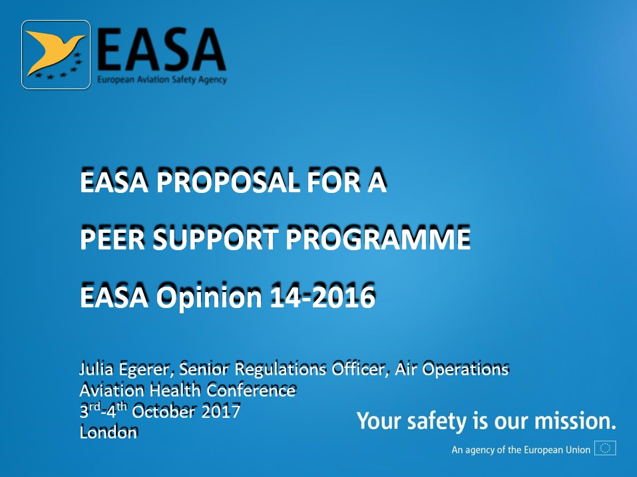

Программа социально-психологической поддержки авиационного персонала
Предложение Европейского Агентства по авиационной безопасности (EASA) о реализации программы социально-психологической поддержки авиационного персонала. Заключение EASA 14/2016
Founded by
European Association for Aviation Psychology (EAAP)
European Society of Aerospace Medicine (ESAM)
European Cockpit Association (ECA)
Stiftung Mayday (Mayday Foundation)

Slide 3
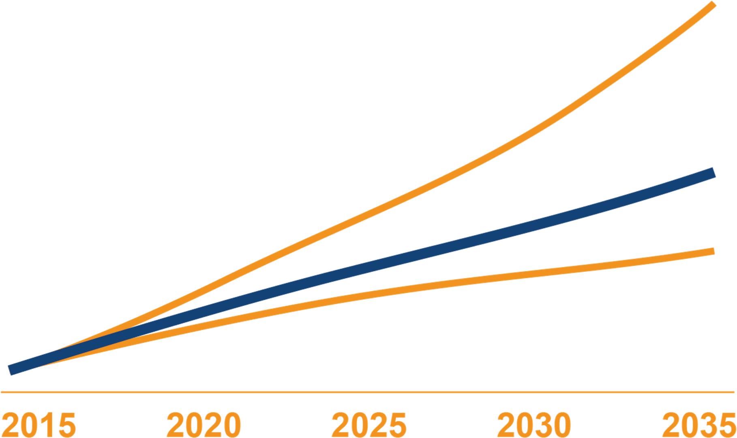
Согласно прогнозам ежегодный поток пассажирских перевозок удвоится к 2035 году
Annual Passenger traffic
likely to double by 2035
Possible
additional 3
billion with
In 20 years
relaxing of
7.2
billion
regulations
Today
Even if
3.8
billion
protectionism
picks up, still
50
% more
passengers
travelling than
today
Source: IATA/TE Passenger Forecasting service

Slide 4
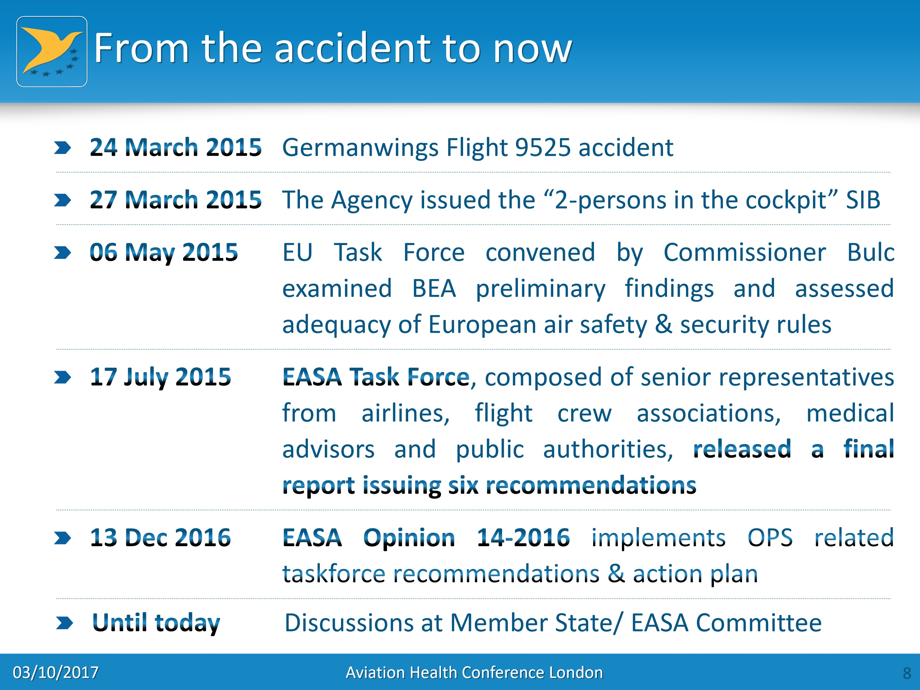
Хронология событий
24 марта 2015 Катастрофа аэробуса Germanwings
27 марта 2015 Агентство требование « миинимум двое в кабине самолета»
06 мая 2015 Рабочая группа, созванная комиссаром ЕС по транспорту Виолеттой Балк изучило предварительные заключения Бюро по расследованию и анализу безопасности гражданской авиации и оценили адекватность европейских правил по обеспечению безопасности полетов
17 июля 2015 Рабочая группа EASA состоящая из высших должностных лиц авиалиний, профсоюзов, медицинских советников и представителей власти опубликовало заключительный отчет, включающий шесть рекомендаций
13 декабря 2016 Заключение EASA 14/2016 реализует:- операционные рекомендации - план действий
На текущий момент Обсуждения внутри государств членов/ комитете EASA

Slide 5
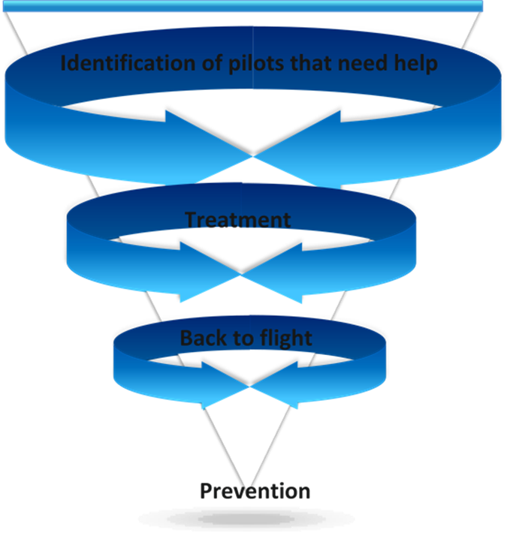
В начале 2016 Европейского агентство по авиационной безопасности (EASA) предложило сделать Программы социально-психологической поддержки авиационного персонала (PSP), обязательными на территории Европы, и таким образом гарантировать их доступность для каждой авиакомпании и «договорившихся» государств.
Выявление ситуаций, когда пилоту требуется помощь
Лечение
Возобновление допуска к полетам
Профилактика
Identification of pilots that need help
Treatment
Back to flight

Slide 6
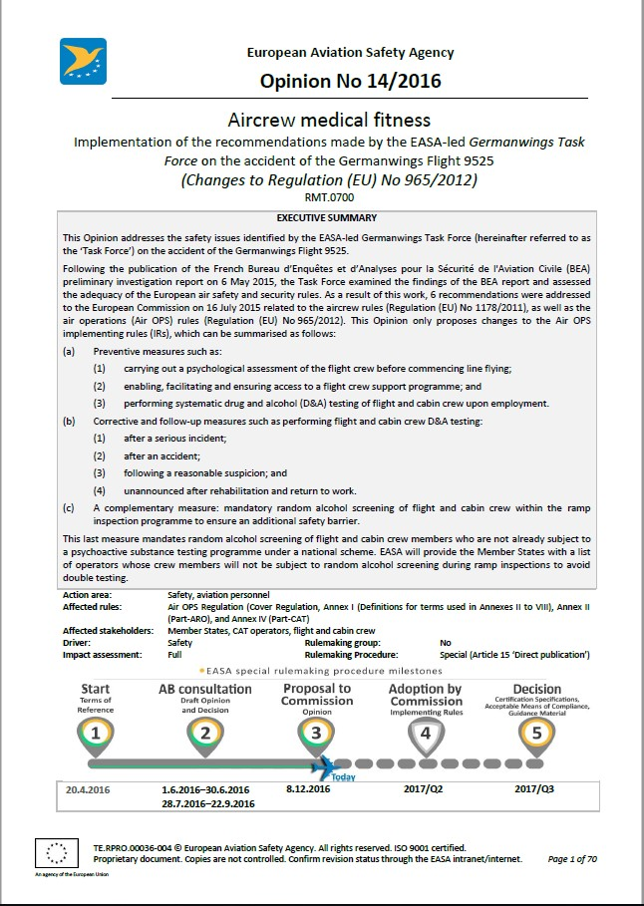
Поправки к правилам медицинского освидетельствования как часть реализации рекомендаций рабочей группы по расследованию катастрофы Germanwings 9525
(Изменения в правилах (EU) No 965/2012)
RMT.0700
I Превентивные меры:
1) проведение психологического освидетельствования перед приемом на работу
2) возможность и гарантия доступа к программам поддержки
3) проведение тест-контроля на употребление наркотических и алкогольных препаратов на регулярной основе
II Коррекционные и профилактические меры:
проведение тестирования на употребление запрещенных наркотических и алкогольных препаратов:
После серьезных происшествий
После катастроф
При обоснованных подозрениях
Без предварительного информирования после реабилитации и возвращения к работе

Slide 7
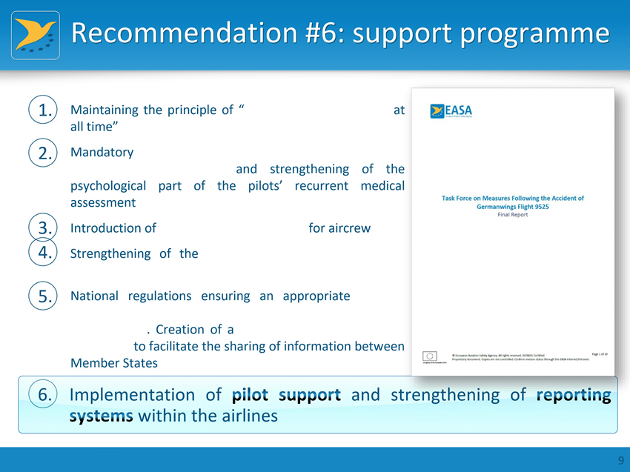
6 рекомендаций EASA по реализации PSP
1. Следование принципу «своевременности»
2. Обязательные и более усиленные меры по постоянному мониторингу здоровья пилотов
3. Ознакомление членов экипажа с программой
4. Ужесточение правил безопасности полетов
5. Создание условий и способствование обмену информацией между государствами-членами
6. Реализация программ поддержки пилотов и усиление оперативного информирования внутри авиакомпаний

Slide 8
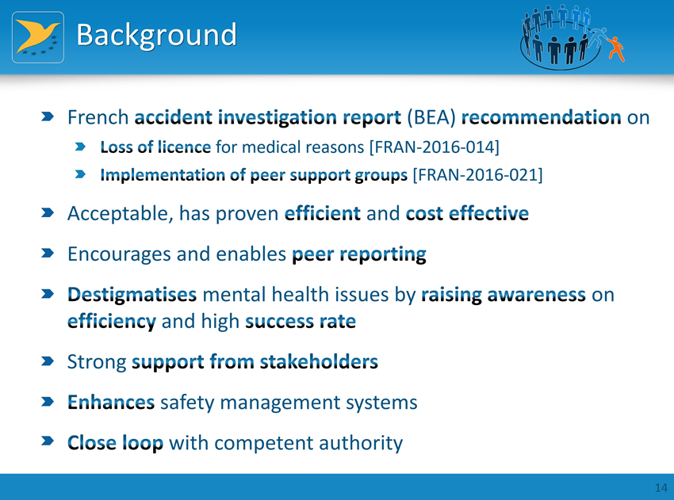
Почему PSP?
Рекомендации Бюро по расследованию и анализу безопасности гражданской авиации (BEA) о необходимости пересмотра выдачи медицинских лицензий и реализации программ социально-психологической поддержки авиационного персонала
Доступная, доказала эффективность и экономическую выгоду
Поощряет и дает возможность действовать на основании информации со стороны коллег
Снимает клеймо позора при психических проблемах путем повышения осознания эффективности программы и высокого процента успеха возвращения к профессии
Сильная поддержка заинтересованных сторон
Взаимодействие“ с Регулирующими органами и с авиакомпаниями
(ICAO/IATA)
Укрепляет систему безопасности полетов
Тесная (непосредственная) связь с компетентными руководящими органами

Slide 9
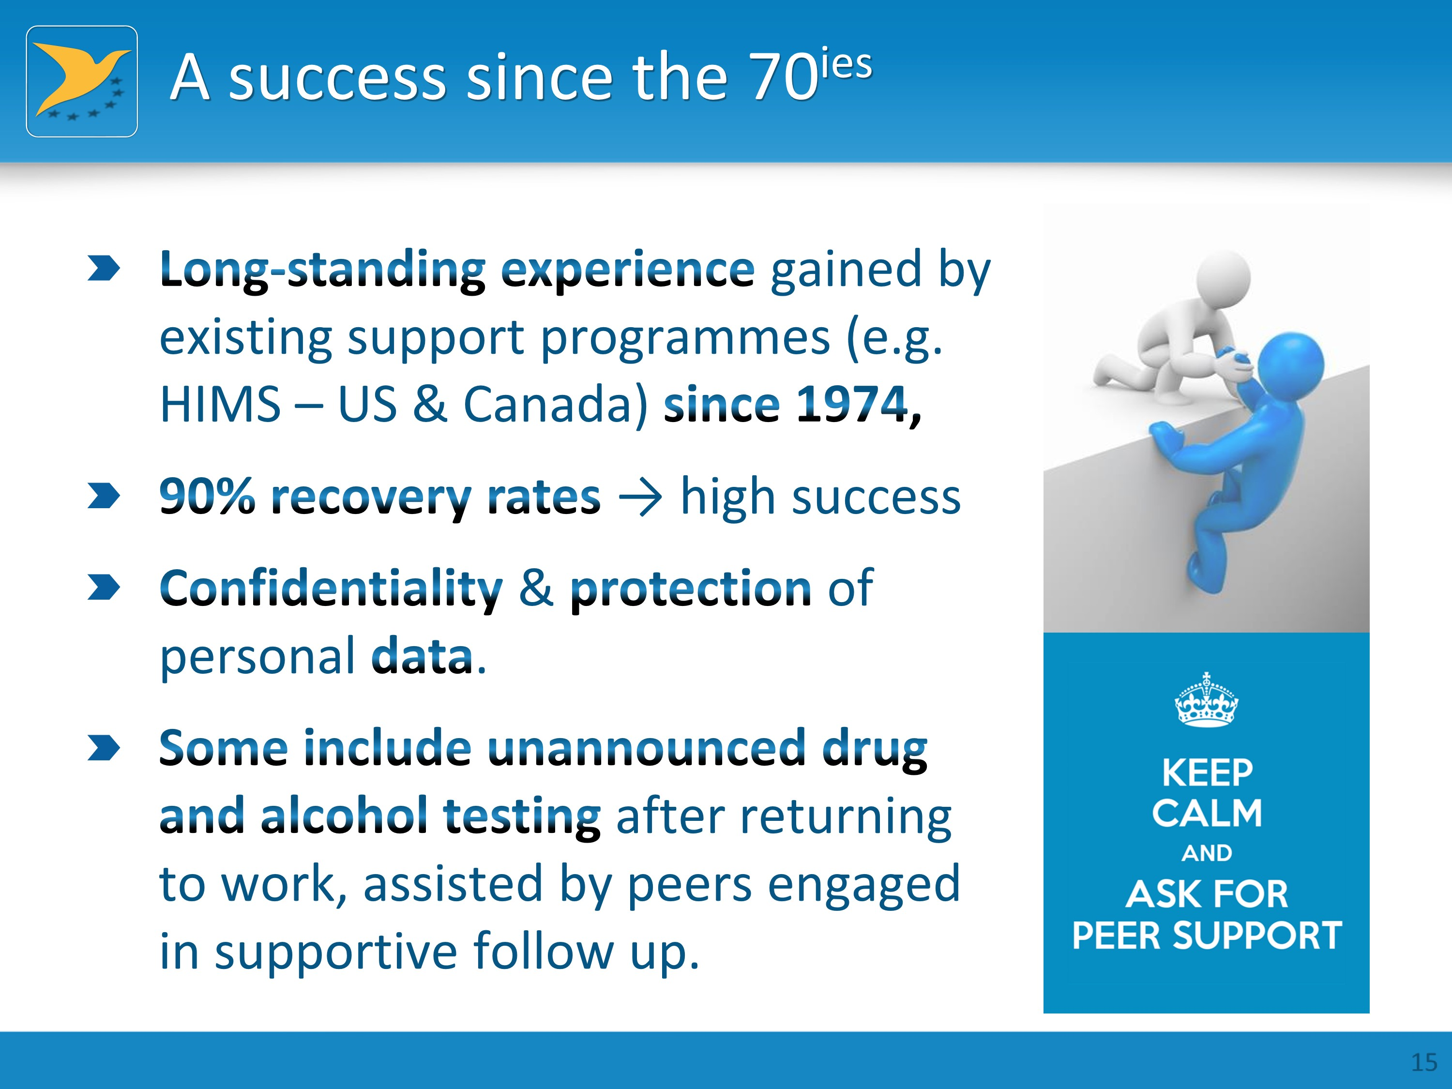
Многолетний опыт приобретенный в рамках существующих программ
(HIMS – в США и Канаде) с 1974
90% случаев выздоровления
Конфиденциальность и защита личных данных
6000 пилотов повторно получили лицензию
85% долгосрочной устойчивой трезвости
Программа покрывает употребление всех веществ
Сотрудничество:
Профсоюзы
работодатели
регулирующие органы
медицинские эксперты
“выборочное тестирование”
Выявляет 5 - 20 пилотов в год
< 0.1% имеют положительные результаты тестирования
Прямые затраты $6 млн USD
HIMS
Привлекает 200 пилотов в год
87% выявляют БЕЗ тестирования
Прямые затраты $ 225 тыс

Slide 10
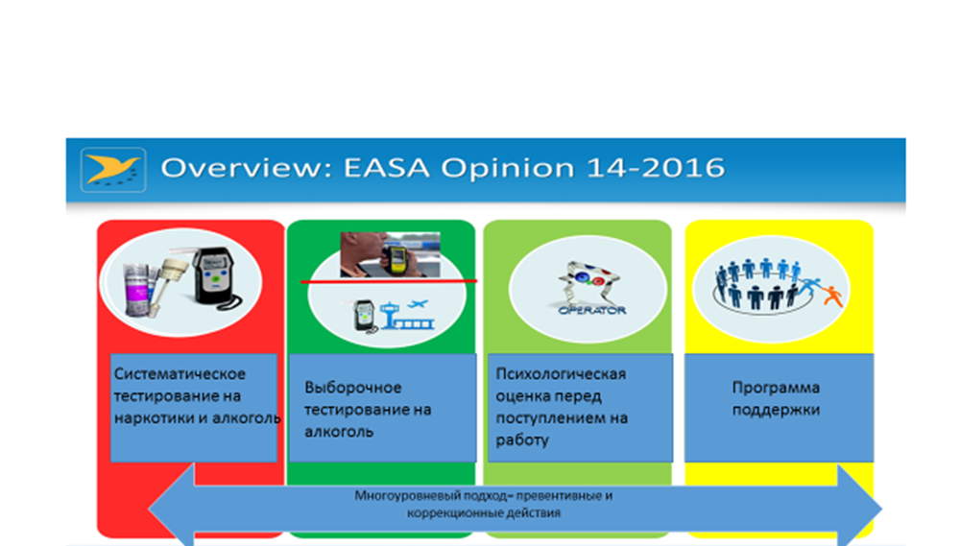
Основные принципы программы PSP
Возможность раскрывать случаи, связанные с нарушением психологического здоровья и, если получается, на время освобождать от обязанностей
Предоставлять многоканальный доступ для раннего конфиденциального вмешательства путем:
- самостоятельного обращения
- обращения других членов экипажа
Анонимные и сгруппированные данные для системы управления безопасностью полетов (СУБП)
Разъяснение роли программы и конфиденциальность результатов тестов на алкоголь и психоактивные вещества
В случае снижения «показателей годности» предоставляется консультация специалиста по авиационной медицине
Непосредственное взаимодействие между программой поддержки и СУБП

Slide 11
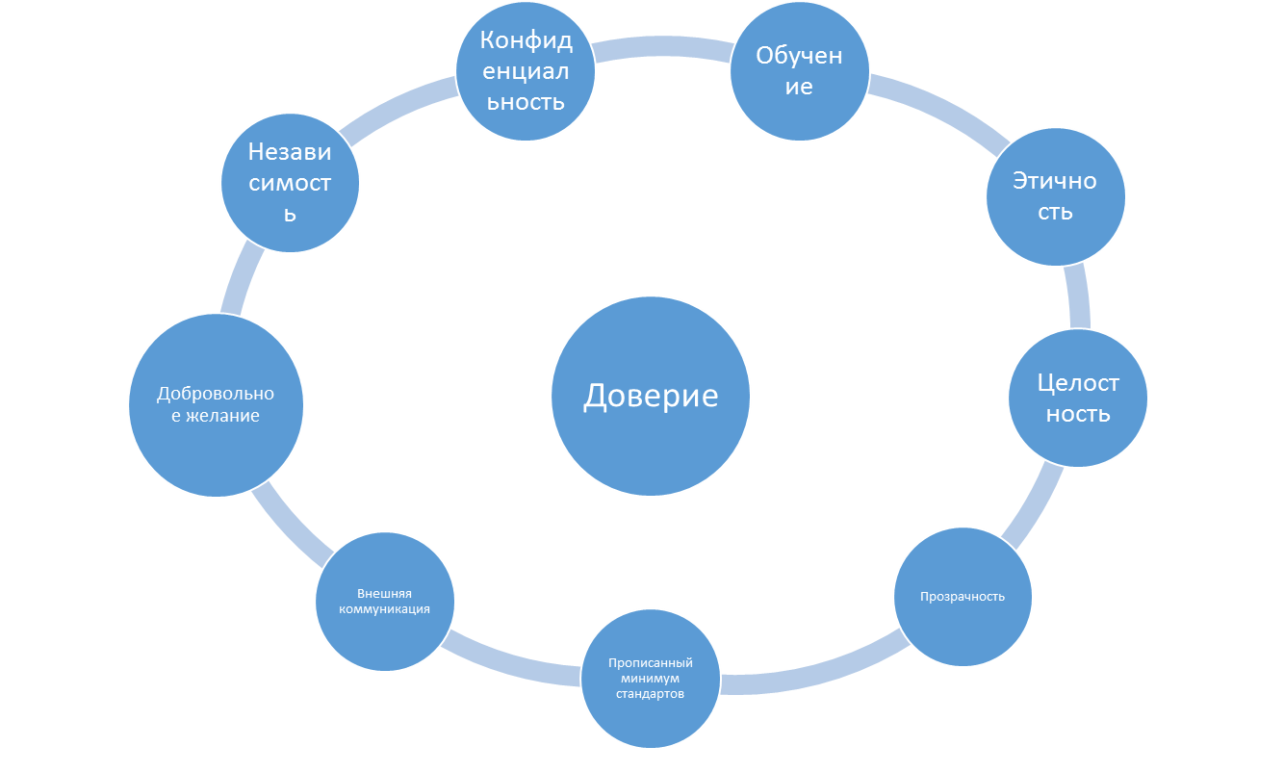
Преимущества Benefits
Высокие показатели эффективности и окупаемости
Конфиденциальность
Вовлеченность всех участников
Привязаны к СУПБ, но только на основе анонимности данных
Соответствующая компетентность и обучение всех участников программы
Разумная опция для небольших авиакомпаний → аутсорсинг 3-ей стороне в лице провайдера услуг

Slide 12

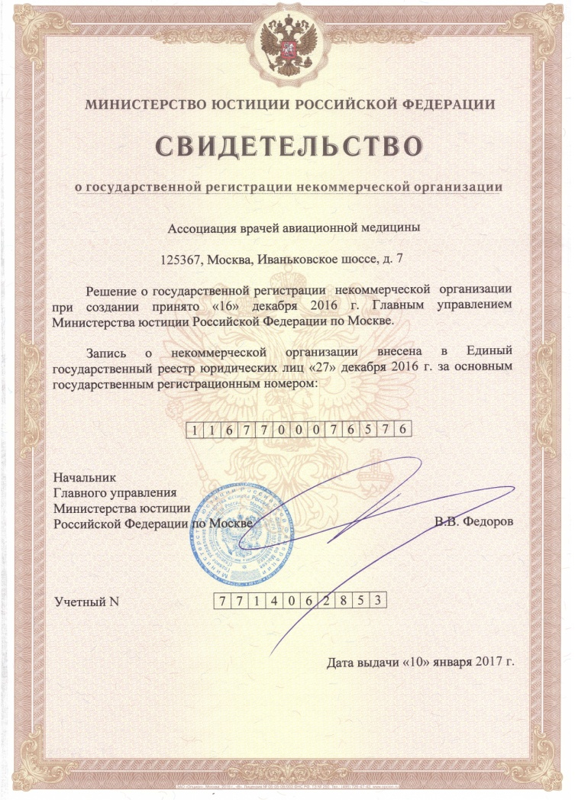
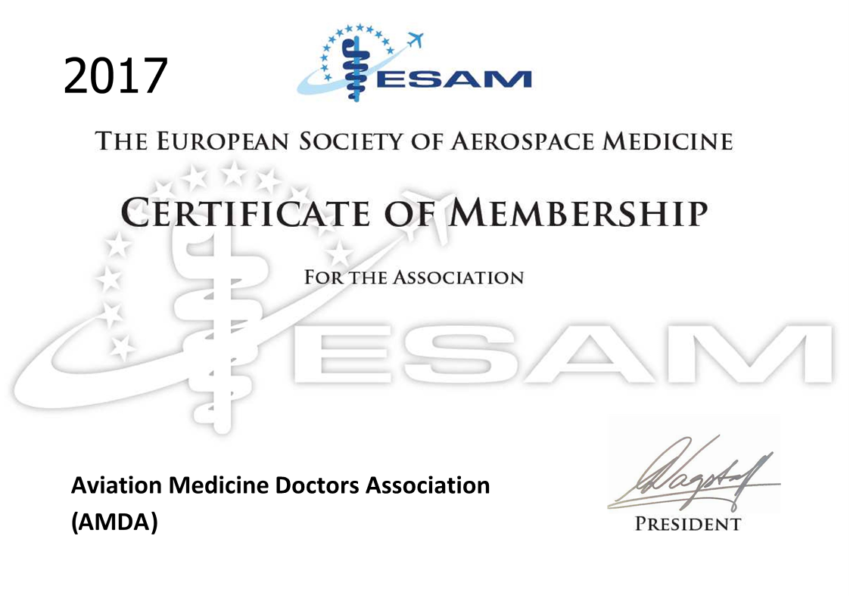
АССОЦИАЦИЯ ВРАЧЕЙ АВИАЦИОННОЙ МЕДИЦИНЫ
Россия, 125367, г. Москва, Иваньковское шоссе, д. 7
Тел: (495) 490-03-91; e-mail: avam@myrambler.ru www.avam-avia.ru
АССОЦИАЦИЯ ВРАЧЕЙ АВИАЦИОННОЙ МЕДИЦИНЫ

Slide 13

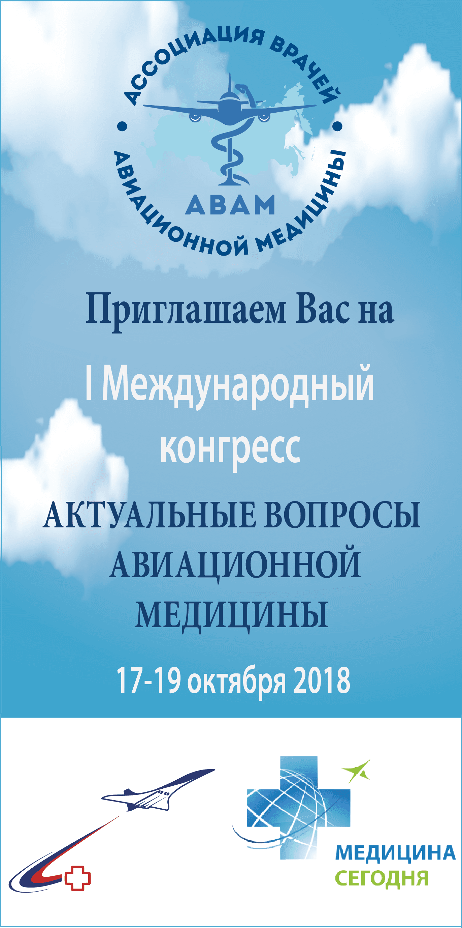

Slide 14

БЛАГОДАРЮ ЗА ВНИМАНИЕ!!!

